Slide 1
MỘT SỐ GIẢI PHÁP XÂY DỰNG LỚP HỌC THÂN THIỆN, TÍCH CỰC
Đề tài:
Người trình bày: Nguyễn Thị Huệ

Slide 2

“Trường học là ngôi nhà thứ hai của em, ở trường có cô giáo hiền như mẹ, có nhiều bè bạn thân thiết như anh em.”
- SGK lớp 1

Slide 3
NỘI DUNG BÁO CÁO
Tổng quan
Giải pháp
Kết luận

Slide 4
01
TỔNG QUAN VỀ LỚP HỌC THÂN THIỆN
Cơ sở lí luận
Cơ sở thực tiễn

Slide 5
1. CƠ SỞ LÍ LUẬN
Đặc điểm
Ý nghĩa
Khái niệm
GV: tận tâm, gần gũi, yêu thương.
HS: biết yêu thương, tôn trọng, lễ phép với thầy cô; chân thành với bạn bè, tích cực trọng các hoạt động,…
Lớp học thân thiện, tích cực là lớp học có môi trường lớp học thân thiện, tôn trọng, thương yêu và giúp đỡ lẫn nhau, đoàn kết, có tinh thần trách nhiệm, học sinh biết cách giải quyết xung đột không bằng bạo lực
Tạo động lực, là niềm vui, hứng thú khi các em đến trường;
Giúp HS được chủ động trong học tập, phát huy sở trường, năng lực.

Slide 6
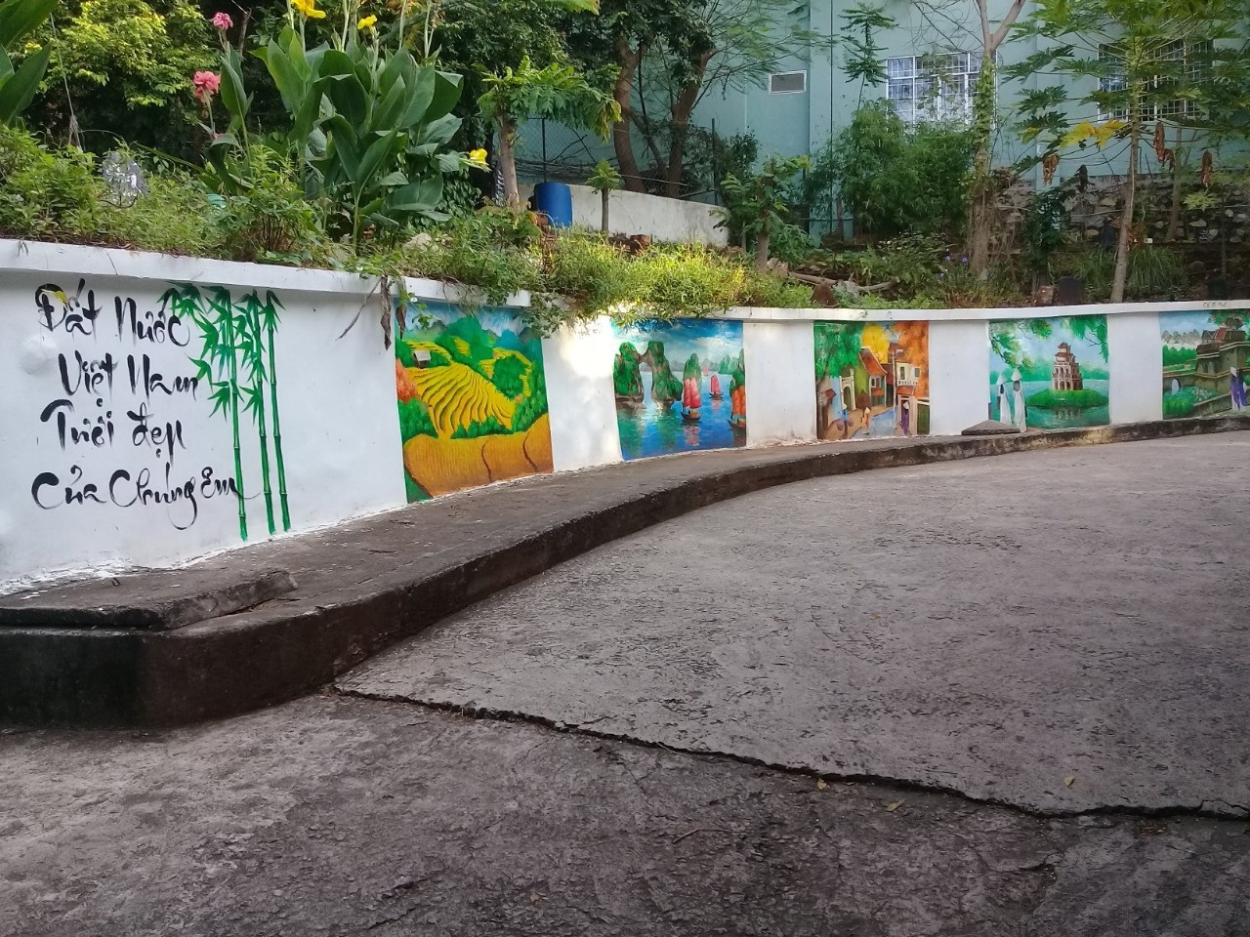
2. CƠ SỞ THỰC TIỄN
2.1. Số liệu thống kê
Lớp | Năm học | Hạnh kiểm đầu năm
Lớp | Năm học | Tốt | Khá | TB, Yếu
8.2 (29 hs) | 2017 - 2018 | 15 | 8 | 7
8.3 (33 hs) | 2018 - 2019 | 20 | 7 | 6
8.2 (30 hs) | 2019 - 2020 | 20 | 4 | 6
8.5 (30 hs) | 2020 - 2021 | 18 | 5 | 7
07 trường hợp học học sinh bỏ học.
05 trường hợp có liên quan đến hành vi bạo lực học đường.
Nghiện game, thuốc lá điện tử,…

Slide 7
2. CƠ SỞ THỰC TIỄN
2.1. Thực trạng của công tác chủ nhiệm lớp hiện nay
Thuận lợi:
+ Học sinh
+ Nhà trường
+ Đồng nghiệp
Khó khăn, thách thức:
+ Tâm lý lứa tuổi học sinh.
+ Hoàn cảnh gia đình học sinh.
+ Sự bùng nổ CNTT, mạng internet,…

Slide 8
02
MỘT SỐ GIẢI PHÁP XÂY DỰNG LỚP HỌC THÂN THIỆN, TÍCH CỰC
Giải pháp 1
Xây dựng hình ảnh một lớp học thân thiện, tích cực từ ý tưởng của học sinh
Giải pháp 2
Xây dựng các hoạt động tăng cường gắn kết, yêu thương giữa các thành viên trong lớp
Giải pháp 3
Kỷ luật tích cực

Slide 9

Giải pháp 1: Xây dựng hình ảnh một lớp học thân thiện, tích cực từ ý tưởng của học sinh
Xây dựng cam kết
Hoạt động cá nhân
Chia sẻ ý tưởng
Hoạt động nhóm
Thảo luận thống nhất

Slide 10
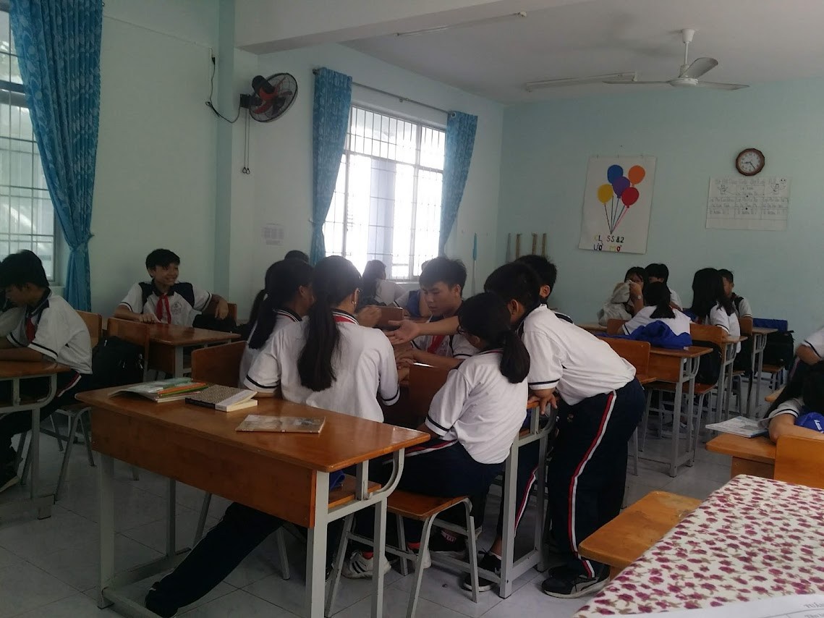
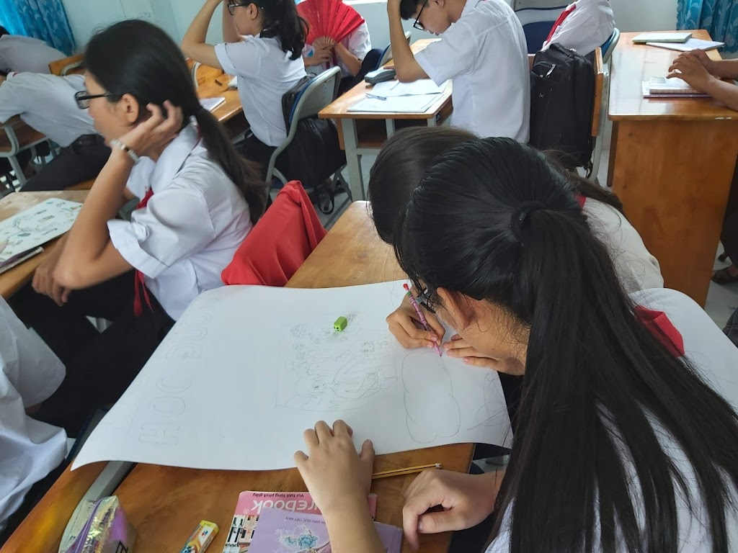
Giải pháp 1: Xây dựng hình ảnh một lớp học thân thiện, tích cực từ ý tưởng của học sinh
Kết quả:
+ 100% học sinh trong lớp tham gia sôi nổi, hiệu quả hoạt động hình dung, tưởng tượng, thảo luận xây dựng tập thể thân thiện, tích cực.
+ 100% học sinh nhất trí cao với những cam kết thực hiện vì một tập thể lớp tiến bộ.

Slide 11
Giải pháp 1: Xây dựng hình ảnh một lớp học thân thiện, tích cực từ ý tưởng của học sinh
Ý nghĩa:
Tạo bầu không khí thân thiện, cởi mở, để học sinh được lắng nghe, chia sẻ; rèn luyện ý thức tổ chức kỉ luật, đoàn kết.
Tạo sự gắn bó, đoàn kết giữa học sinh với nhau, giữa học sinh với giáo viên, với nhà trường và cộng đồng.

Slide 12
Giải pháp 1: Xây dựng hình ảnh một lớp học thân thiện, tích cực từ ý tưởng của học sinh
Ý nghĩa
Giúp giáo viên hiểu được mong muốn của học sinh về một tập thể lớp thân thiện, tích cực. Từ đó, lựa chọn phương pháp hướng dẫn học sinh xây dựng lớp học đó trong thực tế.
Giúp các em có suy nghĩ và thảo luận về những đặc điểm của một tập thể lớp tốt

Slide 13



Giải pháp 2: Xây dựng các hoạt động tăng cường gắn kết, yêu thương giữa các thành viên trong lớp.
Lời trái tim
Hộp thư vui
Nhật ký lớp

Slide 14

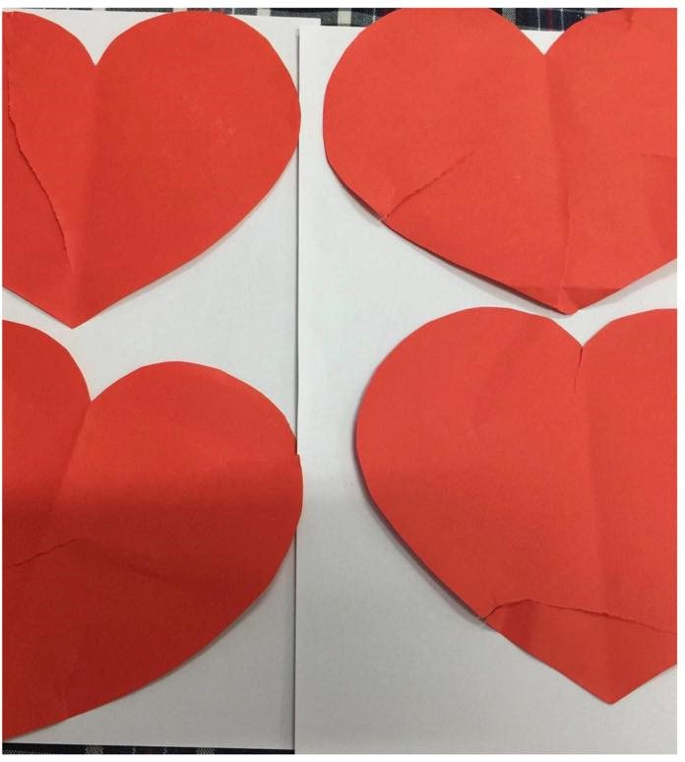
Hoạt động 1: Lời trái tim
1
Phát cho HS mảnh giấy hình trái tim
2
Đưa HS vào tình huống và thảo luận
3
Hàn gắn vết thương
4
Rút ra bài học và hành động

Slide 15
Giải pháp 2: Xây dựng các hoạt động tăng cường gắn kết, yêu thương giữa các thành viên trong lớp.
Hoạt động 1: Lời trái tim
01
Học sinh học cách đối mặt với những tổn thương do người khác gây ra cho mình và nhận thức được lời nói của mình có thể gây tổn thương cho người khác
Ý nghĩa
02
Biết dùng những lời động viên, khen ngợi, lời nói từ trái tim để người nghe không bị tổn thương

Slide 16
Hoạt động 2: HỘP THƯ VUI
Giải pháp 2: Xây dựng các hoạt động tăng cường gắn kết, yêu thương giữa các thành viên trong lớp.
GVCN chia sẻ về Hộp thư vui
HS thiết kế hộp thư vui của mình
Đọc, chia sẻ những bức thư trong giờ sinh hoạt
Viết những điểm tốt, hành vi tích cực, lời khen dành cho bạn

Slide 17
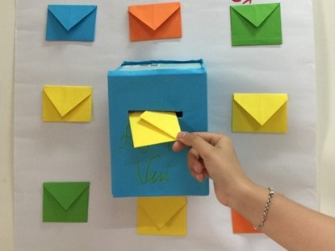
Giải pháp 2: Xây dựng các hoạt động tăng cường gắn kết, yêu thương giữa các thành viên trong lớp.
Niềm vui khi nhận được những lời khen ngợi từ thầy cô và bạn bè

Slide 18
Xây dựng Nhật ký lớp
1
3
2
4
GVCN định hướng nội dung các em sẽ ghi vào trong đó
tập hợp nội dung để thảo luận vào tiết sinh hoạt sáng thứ 6
mời GVBM, PHHS, HS,.. viết
tổ chức thảo luận tại lớp

Slide 19

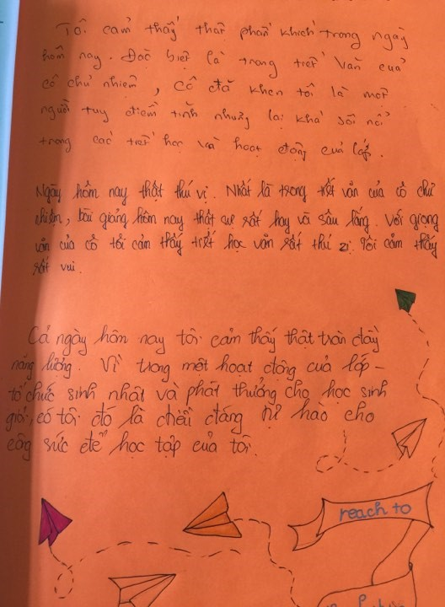
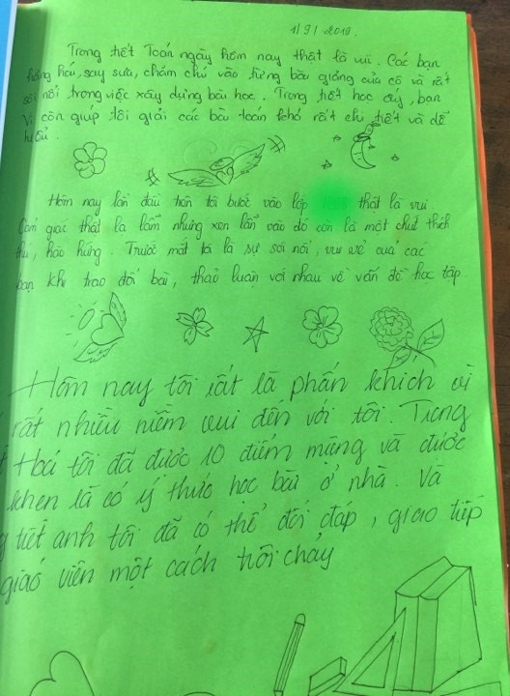

Slide 20
Ý NGHĨA
Khuyến khích học sinh mạnh dạn thể hiện
Giúp giáo viên hiểu học sinh hơn
Tạo nên tính tương tác
Tạo nên một tập thể bền vững có sự gắn kết giữa các thành viên
Lưu ý: Giáo viên cần bình tĩnh, có những giải pháp thỏa đáng trước những ý kiến trái chiều sẽ có trong quyển nhật kí.

Slide 21
Giải pháp 3: Kỷ luật tích cực
Giáo dục kỷ luật tích cực là cách giáo dục dựa trên nguyên tắc vì lợi ích tốt nhất của học sinh; không làm tổn thương đến thể xác và tinh thần của học sinh; có sự thỏa thuận giữa giáo viên - học sinh và phù hợp với đặc điểm tâm sinh lý của học sinh.
01
Kỷ luật tích cực bằng hình thức vệ sinh trường, lớp
02
Kỷ luật tích cực bằng việc trồng và chăm sóc cây xanh
03
Kỷ luật tích cực bằng việc đọc sách

Slide 22
Lưu ý
Tuyệt đối không sử dụng các hình phạt mang tính bạo lực
Cần công bằng, khoan dung, tránh gây căng thẳng
Hình phạt cần được thực hiện một cách nhất quán
Không phạt học sinh vì những điều chưa được quy định trước

Slide 23
Kết quả và ý nghĩa
Môi trường trường, lớp học được cải thiện rõ rệt: sạch sẽ, khang trang hơn

Slide 24
Trân trọng môi trường sạch đẹp mình đang có, có ý thức giữ gìn cảnh quan trường

Slide 25
Không gian, thời gian thực hiện linh động, góp phần bồi dưỡng tình yêu và thái độ thân thiện với môi trường

Slide 26
Rèn luyện thêm cho học sinh một số kĩ năng giao tiếp, giúp học sinh mạnh dạn, tự tin trình bày trước tập thể những suy nghĩ của mình.

Slide 27
Khi đọc, học sinh tự ý thức điều chỉnh hành vi của mình, có trách nhiệm hơn với việc học tập và cuộc sống của mình

Slide 28
Hiểu được vai trò, tầm quan trọng của sách, ý nghĩa của việc đọc sách, kích thích ở học sinh khả năng tự đọc, tự học, hình thành ở các em thói quen đọc sách và tra cứu tài liệu

Slide 29
3. KẾT LUẬN
1. Kết quả đạt được
THỐNG KÊ TỈ LỆ XẾP LOẠI HẠNH KIỂM
Lớp 8.5 - (2020 - 2021)
 |  |  |  | GVCN: Nguyễn Thị Huệ
 | SĨ SỐ LỚP | Tốt | Khá | Trung bình | Yếu
 |  | SL | SL | SL | SL
HK1 | 31 | 18 | 9 | 4 | 0
Cuối năm | 30 | 24 | 6 | 0 | 0
Kết quả thay đổi rõ rệt, tỉ lệ HS có hạnh kiểm tốt tăng đáng kể, không có HS xếp loại hạnh kiểm Trung bình

Slide 30
KẾT QUẢ
THỐNG KÊ TỈ LỆ XẾP LOẠI HỌC LỰC
Lớp 8.5 - (2020 - 2021)
GVCN: Nguyễn Thị Huệ |  |  |  | GVCN: Nguyễn Thị Huệ
 | SĨ SỐ LỚP | Giỏi | Khá | Trung bình | Yếu
 |  | SL | SL | SL | SL
HK1 | 31 | 2 | 5 | 20 | 4
Cuối năm | 30 | 2 | 10 | 17 | 1
Số lượng HS Khá tăng rõ rệt và giảm tỉ lệ HS yếu xuống chỉ còn 01 em

Slide 31
BÀI HỌC
- Về phẩm chất: Luôn kiên trì và nhẫn nại; Có lòng nhân ái, Biết tôn trọng những người ít tuổi hơn mình; Chân thành trong giao tiếp…
Về năng lực: Ngoài năng lực chung và năng lực cụ thể:
+ Năng lực quản lý, lãnh đạo;
+ Năng lực tác động để phát triển nhân cách người học;
+ Năng lực phối hợp các lực lượng giáo dục.

Slide 32
ĐỀ XUẤT, KIẾN NGHỊ
- Đối với xã hội cần quan tâm đến ngành nhiều hơn nữa. Cùng nhà trường làm lành mạnh môi trường sống, không còn các tệ nạn xã hội, ảnh hưởng không tốt đến nhận thức và lối sống của học sinh.
- Phòng Giáo dục tạo thường xuyên tổ chức cho giáo viên chủ nhiệm tham dự nhiều hội thảo chuyên đề nâng cao chất lượng công tác chủ nhiệm.
- Nhà trường cần tạo điều kiện hơn nữa về cơ sở vật chất, tổ chức các phong trào, hoạt động để học sinh có sân chơi thật sự vui, khỏe, an toàn.
- Mỗi giáo viên chủ nhiệm phải tự học tập và bồi dưỡng kiến thức thường xuyên.
- Phụ huynh học sinh cũng cần hợp tác tích cực với giáo viên nhà trường trong việc giáo dục học sinh.

Slide 33


